Slide 1

「지능화 파일럿 프로젝트」
8주차 프로젝트 계획 발표
(프로젝트명) 빅데이터분석법을 이용한 태양광발전소 고장진단 연구
2020254203
원 형 일
2021.10.21

Slide 2
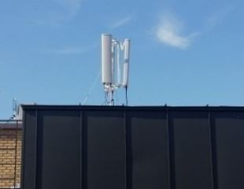
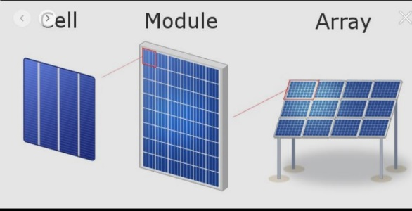
연구 개요
연구 배경
- rs 485를 이용하여 태양광발전시 과전류 또는 발전량 부족시 문제 발생 신호 전달 시스템
개발 경험
- 현재의 태양광발전에서는 작은 고장을 사전에 감지 할 수 없어 이에 대한
개발 필요성 대두
기존 기술의 문제점 및 필요성
- 기존의 발생은 문제 발생시 진단 장치를 통하여 각 전력 전송라인, 전송부, 태양광패널등을
전체적으로 점검해야하므로 많은 시간이 필요로 함
- 기존에서는 패널의 단위의 문제발생시 고장 발생 유무를 감지 할 수 없음
- 필요성 : 현재의 태양광발전소의 고장탐구의 시간을 획기적으로 줄일 필요가 있으며
단위시간당의 발전효율을 높이기 위해서 발전판넬의 상태를 실시간으로 감시하고 최상의
조건을 유지할 필요가 있음
태양광 어레이(모듈)
중계기 모습

Slide 3
연구 목표
연구 목표
- 태양광 발전소의 고장진단을 위하여 빅데이터를 활용한 고장원인을 진단하고
진단된 고장원인을 실험을 통해 검증
- 향후 고장진단시스템을 구축하기위한 기초자료 확보
평가지표
- 고장변수에 대한 진단표 작성
- 진단표에 의해 진단하고 진단결과를 실험을 통해 증명
고장증상 테스트표
항목 | 발전량 | 발전시간 | 기후조건 | 시료채취일자 | 비 고
기후악화
단 선(CELL)
부분고장
부분패널오염
전체패널오염
공급선 단선

Slide 4
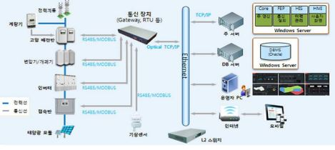
연구 방법(1)
특허 조사
- 머신러닝기반 실시간 태양광발전소 검사 드론 (Realtime inspecting drone for solar photovoltaic power station basen on machine learning)
- 태양광 발전소 모니터링 서비스 제공 방법 및 태양광 발전소 모니터링 서비스 제공 시스템 (METHOD AND SYSTEM FOR PROVIDING PHOTOVOLTAIC POWER GENERATION STATION MONITORING SERVICE)
- 태양광 발전소 관리 시스템 및 방법System and Method for Managing Solar Power Plant
- 태양광 발전소 감시 장치 및 방법Monitoring apparatus and method of photovoltaic power plant

Slide 5
연구 방법(2)
실험 방법
- 태양광패널 8개를 준비
- 10일에 걸쳐 데이터 수집
- 패널 4개는 정상, 4개는 고장증상 테스트표의 항목에 따라 고장을 일으킨후 데이터 수집
- 수집된 데이터를 바탕으로 고장증상에 대한 평균 전류 변동 및 기타 특이 사항을 기록
- 고장진단 : 고장증상테스트표 항목에 따라 시험자 A가 임의로 고장을 일으키고 다른 실험
자 B가 고장난 원인을 모르는 상태에서 데이터만 보고 고장을 진단.
- 결과치 검증 : 이러한 테스트를 수차례 진행하여 실험의 신빙성 확보
항목 | 실험방법 | 비 고
기후악화 | 별도의 테스트를 진행하지않고 정상 패널 4개의 결과치를 다른항목 실험시 지속적으로 기록
단 선(CELL) | 4개, 3개, 2개, 1개씩 패널을 단선 시키고 결과치를 기록. 총 4번의 테스트
부분고장 | 패널의 셀을 단선시켜 고장을 일으켜 테스트
부분패널오염 | 패널의 한부분을 가리고 테스트 진행
전체패널오염 | 각각의 오염도를 가정하여 가루물질을 도포하여 테스트.
공급선 단선 | 발전된 전력의 공급선이 문제를 일으킨경우를 상정하고 테스트

Slide 6
주요 일정
세부 추진일정 | 주차 |  |  |  |  |  |  |  |  |  |  |  |  |  |  | 비고
 | 1 | 2 | 3 | 4 | 5 | 6 | 7 | 8 | 9 | 10 | 11 | 12 | 13 | 14 | 15
실험준비
실험진행
고장 분석(빅데이터)
고장진단 블라인드 테스트
테스트완료 및 보고서 준비

Slide 7
감사합니다

